Slide 1
EJECUCIÓN ACUMULADA DE GASTOS PRESUPUESTARIOS AL MES DE JULIO DE 2018 PARTIDA 27: MINISTERIO DE LA MUJER Y LA EQUIDAD DE GÉNERO
|
UNIDAD TÉCNICA DE APOYO PRESUPUESTARIO
SENADO DE LA REPÚBLICA DE CHILE
Valparaíso, septiembre 2018

Slide 2
EJECUCIÓN ACUMULADA DE GASTOS A JULIO DE 2018 PARTIDA 27 MINISTERIO DE LA MUJER Y EQUIDAD DE GÉNERO
Principales hallazgos
Para el año 2018 la Partida presenta un presupuesto aprobado de $52.845 millones, con un 62% de los recursos destinado a transferencias corrientes, los que al mes de julio registraron erogaciones del 90% sobre el presupuesto vigente y en línea con su gasto histórico.
La ejecución del Ministerio del mes de julio ascendió a $11.106 millones, es decir, un 21% respecto de la ley inicial, gasto superior al registrado a igual mes del año 2017 (2 puntos porcentuales). Por su parte, la ejecución acumulada al séptimo mes de 2018 asciende a $39.572 millones, equivalente a un 74,9% del presupuesto inicial que ha sufrido modificaciones relativas a prestaciones de seguridad social por la aplicación de la Ley de Incentivo al Retiro y su respectivo ajuste en el subtítulo 21 “gastos en personal” y un incremento de $84 millones para el pago del servicio de la deuda (deuda flotante). Dicha erogación acumulada se encuentra en línea a igual periodo del ejercicio anterior.
En cuanto a los programas, el 75% del presupuesto vigente, se concentra en el Servicio Nacional de la Mujer y la Equidad de Género (48%) y Prevención y Atención de la Violencia contra las Mujeres (26%), los que al mes de julio alcanzaron niveles de ejecución de 73% y 80,9% respectivamente, calculados respecto al presupuesto vigente.
La Subsecretaría de la Mujer y la Equidad de Género es el que presenta el menor avance con un 48%, mientras que el programa Mujer y Trabajo es el que presenta la ejecución mayor con un 89,8%.

Slide 3
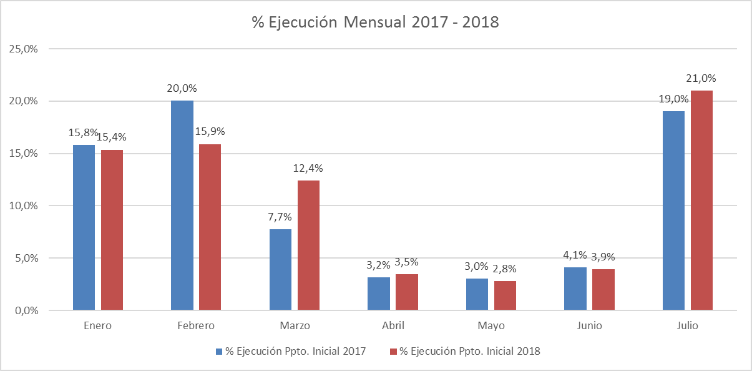
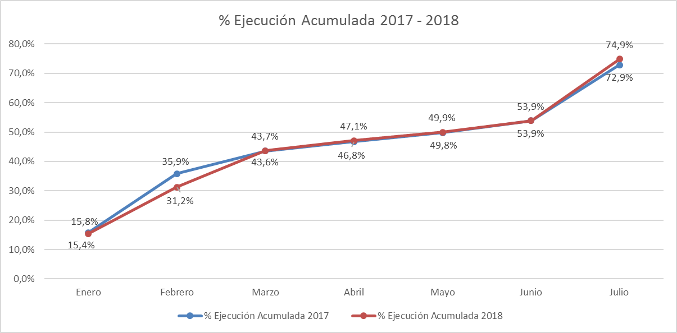
COMPORTAMIENTO DE LA EJECUCIÓN ACUMULADA DE GASTOS A JULIO DE 2018 PARTIDA 27 MINISTERIO DE LA MUJER Y EQUIDAD DE GÉNERO

Slide 4
EJECUCIÓN ACUMULADA DE GASTOS A JULIO DE 2018 PARTIDA 27 MINISTERIO DE LA MUJER Y EQUIDAD DE GÉNERO
en miles de pesos 2018
Subtítulo |  | Presupuesto 2018 |  |  | Ejecución
 |  | Ley 2018 | Vigente | Variación | Ejecución Acumulada | % de Ejecución Ley 2018 | % de Ejecución Ppto. Vigente
 | GASTOS | 52.845.168 | 52.963.994 | 118.826 | 39.571.578 | 74,9% | 74,7%
21 | GASTOS EN PERSONAL | 15.329.151 | 15.189.882 | -139.269 | 8.230.223 | 53,7% | 54,2%
22 | BIENES Y SERVICIOS DE CONSUMO | 4.908.394 | 4.520.786 | -387.608 | 1.774.160 | 36,1% | 39,2%
23 | PRESTACIONES DE SEGURIDAD SOCIAL | 0 | 263.547 | 263.547 | 38.855 | - | 14,7%
24 | TRANSFERENCIAS CORRIENTES | 32.496.433 | 32.799.070 | 302.637 | 29.521.756 | 90,8% | 90,0%
29 | ADQUISICIÓN DE ACTIVOS NO FINANCIEROS | 108.190 | 103.614 | -4.576 | 6.584 | 6,1% | 6,4%
34 | SERVICIO DE LA DEUDA | 3.000 | 87.095 | 84.095 | 0 | 0,0% | 0,0%

Slide 5
EJECUCIÓN ACUMULADA DE GASTOS A JULIO DE 2018 PARTIDA 27 RESUMEN POR CAPÍTULOS
en miles de pesos 2018
 |  |  | Presupuesto 2018 |  |  | Ejecución
Cap. | Prog. | Programa Presupuestario | Ley 2018 | Vigente | Variación | Ejecución Acumulada | % de Ejecución Ley 2018 | % de Ejecución Ppto. Vigente
01 |  | Subsecretaría de la Mujer y la Equidad de Género | 6.607.962 | 6.546.642 | -61.320 | 3.143.777 | 47,6% | 48,0%
02 |  | Servicio Nacional de la Mujer y la Equidad de Género | 46.237.206 | 46.417.352 | 180.146 | 36.427.801 | 78,8% | 78,5%
 | 01 | Servicio Nacional de la Mujer y la Equidad de Género | 25.139.277 | 25.492.607 | 353.330 | 18.613.714 | 74,0% | 73,0%
 | 02 | Mujer y Trabajo | 7.710.402 | 7.658.170 | -52.232 | 6.877.628 | 89,2% | 89,8%
 | 03 | Prevención y Atención de la Violencia contra las Mujeres | 14.295.691 | 14.174.739 | -120.952 | 11.466.221 | 80,2% | 80,9%

Slide 6
EJECUCIÓN ACUMULADA DE GASTOS A JULIO DE 2018 PARTIDA 27. CAPÍTULO 01. PROGRAMA 01: SUBSECRETARÍA DE LA MUJER Y LA EQUIDAD DE GÉNERO
en miles de pesos 2018
 |  |  |  | Presupuesto 2018 |  |  | Ejecución
Subt. | Ítem | Asig. | Clasificación Económica | Ley 2018 | Vigente | Variación | Ejecución Acumulada | % de Ejecución Ley 2018 | % de Ejecución Ppto. Vigente
 |  |  | GASTOS | 6.607.962 | 6.546.642 | -61.320 | 3.143.777 | 47,6% | 48,0%
21 |  |  | GASTOS EN PERSONAL | 4.639.767 | 4.599.138 | -40.629 | 2.362.390 | 50,9% | 51,4%
22 |  |  | BIENES Y SERVICIOS DE CONSUMO | 1.927.104 | 1.777.970 | -149.134 | 736.089 | 38,2% | 41,4%
23 |  |  | PRESTACIONES DE SEGURIDAD SOCIAL | 0 | 53.901 | 53.901 | 38.855 | - | 72,1%
24 |  |  | TRANSFERENCIAS CORRIENTES | 13.304 | 13.304 | 0 | 0 | 0,0% | 0,0%
 | 01 |  | Al Sector Privado | 13.304 | 13.304 | 0 | 0 | 0,0% | 0,0%
 |  | 001 | CEPAL | 13.304 | 13.304 | 0 | 0 | 0,0% | 0,0%
29 |  |  | ADQUISICIÓN DE ACTIVOS NO FINANCIEROS | 26.787 | 31.790 | 5.003 | 6.443 | 24,1% | 20,3%
 | 04 |  | Mobiliario y Otros | 0 | 250 | 250 | 0 | - | 0,0%
 | 05 |  | Máquinas y Equipos | 0 | 608 | 608 | 0 | - | 0,0%
 | 06 |  | Equipos Informáticos | 0 | 6.090 | 6.090 | 0 | - | 0,0%
 | 07 |  | Programas Informáticos | 26.787 | 24.842 | -1.945 | 6.443 | 24,1% | 25,9%
34 |  |  | SERVICIO DE LA DEUDA | 1.000 | 70.539 | 69.539 | 0 | 0,0% | 0,0%

Slide 7
EJECUCIÓN ACUMULADA DE GASTOS A JULIO DE 2018 PARTIDA 27. CAPÍTULO 02. PROGRAMA 01: SERVICIO NACIONAL DE LA MUJER Y LA EQUIDAD DE GÉNERO
en miles de pesos 2018
 |  |  |  | Presupuesto 2018 |  |  | Ejecución
Subt. | Ítem | Asig. | Clasificación Económica | Ley 2018 | Vigente | Variación | Ejecución Acumulada | % de Ejecución Ley 2018 | % de Ejecución Ppto. Vigente
 |  |  | GASTOS | 25.139.277 | 25.492.607 | 353.330 | 18.613.714 | 74,0% | 73,0%
21 |  |  | GASTOS EN PERSONAL | 10.399.963 | 10.320.885 | -79.078 | 5.730.837 | 55,1% | 55,5%
22 |  |  | BIENES Y SERVICIOS DE CONSUMO | 2.327.563 | 2.169.764 | -157.799 | 901.830 | 38,7% | 41,6%
23 |  |  | PRESTACIONES DE SEGURIDAD SOCIAL | 0 | 209.646 | 209.646 | 0 | - | 0,0%
24 |  |  | TRANSFERENCIAS CORRIENTES | 12.329.348 | 12.717.427 | 388.079 | 11.980.906 | 97,2% | 94,2%
 | 01 |  | Al Sector Privado | 12.329.348 | 12.717.427 | 388.079 | 11.980.906 | 97,2% | 94,2%
 |  | 001 | PRODEMU | 9.031.953 | 9.420.032 | 388.079 | 9.031.952 | 100,0% | 95,9%
 |  | 002 | Fundación de las Familias | 1.826.449 | 1.826.449 | 0 | 1.731.278 | 94,8% | 94,8%
 |  | 003 | Programa Buen Vivir de la Sexualidad y la Reproducción | 831.272 | 831.272 | 0 | 817.027 | 98,3% | 98,3%
 |  | 004 | Programa Mujer, Ciudadanía y Participación | 639.674 | 639.674 | 0 | 400.649 | 62,6% | 62,6%
29 |  |  | ADQUISICIÓN DE ACTIVOS NO FINANCIEROS | 81.403 | 71.824 | -9.579 | 141 | 0,2% | 0,2%
 | 03 |  | Vehículos | 67.716 | 54.041 | -13.675 | 0 | 0,0% | 0,0%
 | 04 |  | Mobiliario y Otros | 4.104 | 4.815 | 711 | 141 | 3,4% | 2,9%
 | 05 |  | Máquinas y Equipos | 2.401 | 2.156 | -245 | 0 | 0,0% | 0,0%
 | 06 |  | Equipos Informáticos | 0 | 4.362 | 4.362 | 0 | - | 0,0%
 | 07 |  | Programas Informáticos | 7.182 | 6.450 | -732 | 0 | 0,0% | 0,0%
34 |  |  | SERVICIO DE LA DEUDA | 1.000 | 3.061 | 2.061 | 0 | 0,0% | 0,0%
 | 07 |  | Deuda Flotante | 1.000 | 3.061 | 2.061 | 0 | 0,0% | 0,0%

Slide 8
EJECUCIÓN ACUMULADA DE GASTOS A JULIO DE 2018 PARTIDA 27. CAPÍTULO 02. PROGRAMA 02: MUJER Y TRABAJO
en miles de pesos 2018
 |  |  |  | Presupuesto 2018 |  |  | Ejecución
Subt. | Ítem | Asig. | Clasificación Económica | Ley 2018 | Vigente | Variación | Ejecución Acumulada | % de Ejecución Ley 2018 | % de Ejecución Ppto. Vigente
 |  |  | GASTOS | 7.710.402 | 7.658.170 | -52.232 | 6.877.628 | 89,2% | 89,8%
21 |  |  | GASTOS EN PERSONAL | 251.166 | 233.393 | -17.773 | 126.212 | 50,3% | 54,1%
22 |  |  | BIENES Y SERVICIOS DE CONSUMO | 392.771 | 358.312 | -34.459 | 48.005 | 12,2% | 13,4%
24 |  |  | TRANSFERENCIAS CORRIENTES | 7.065.965 | 7.065.965 | 0 | 6.703.411 | 94,9% | 94,9%
 | 01 |  | Al Sector Privado | 3.325.795 | 3.325.795 | 0 | 3.031.350 | 91,1% | 91,1%
 |  | 005 | Programa "4 a 7" | 3.013.936 | 3.013.936 | 0 | 2.958.165 | 98,1% | 98,1%
 |  | 006 | Mujer, Asociatividad y Emprendimiento | 311.859 | 311.859 | 0 | 73.185 | 23,5% | 23,5%
 | 03 |  | A Otras Entidades Públicas | 3.740.170 | 3.740.170 | 0 | 3.672.061 | 98,2% | 98,2%
 |  | 001 | Apoyo a Mujeres Jefas de Hogar | 3.740.170 | 3.740.170 | 0 | 3.672.061 | 98,2% | 98,2%
34 |  |  | SERVICIO DE LA DEUDA | 500 | 500 | 0 | 0 | 0,0% | 0,0%
 | 07 |  | Deuda Flotante | 500 | 500 | 0 | 0 | 0,0% | 0,0%

Slide 9
EJECUCIÓN ACUMULADA DE GASTOS A JULIO DE 2018 PARTIDA 27. CAPÍTULO 02. PROGRAMA 03: PREVENCION Y ATENCION DE VIOLENCIA CONTRA LAS MUJERES
en miles de pesos 2018
 |  |  |  | Presupuesto 2018 |  |  | Ejecución
Subt. | Ítem | Asig. | Clasificación Económica | Ley 2018 | Vigente | Variación | Ejecución Acumulada | % de Ejecución Ley 2018 | % de Ejecución Ppto. Vigente
 |  |  | GASTOS | 14.295.691 | 14.174.739 | -120.952 | 11.466.221 | 80,2% | 80,9%
21 |  |  | GASTOS EN PERSONAL | 38.255 | 36.466 | -1.789 | 10.784 | 28,2% | 29,6%
22 |  |  | BIENES Y SERVICIOS DE CONSUMO | 260.956 | 214.740 | -46.216 | 88.236 | 33,8% | 41,1%
24 |  |  | TRANSFERENCIAS CORRIENTES | 13.995.980 | 13.910.538 | -85.442 | 11.367.201 | 81,2% | 81,7%
 | 01 |  | Al Sector Privado | 13.004.720 | 12.919.278 | -85.442 | 10.837.439 | 83,3% | 83,9%
 |  | 007 | Atención, Protección y Reparación Integral de Violencias contra las Mujeres | 12.211.970 | 11.823.891 | -388.079 | 10.210.413 | 83,6% | 86,4%
 |  | 008 | Prevención Integral de Violencias contra las Mujeres | 792.750 | 1.095.387 | 302.637 | 627.026 | 79,1% | 57,2%
 | 02 |  | Al Gobierno Central | 991.260 | 991.260 | 0 | 529.762 | 53,4% | 53,4%
 |  | 001 | Servicio Nacional de la Mujer y la Equidad de Género - Programa 01 | 908.164 | 908.164 | 0 | 529.762 | 58,3% | 58,3%
 |  | 002 | Policia de Investigaciones de Chile | 83.096 | 83.096 | 0 | 0 | 0,0% | 0,0%
34 |  |  | SERVICIO DE LA DEUDA | 500 | 12.995 | 12.495 | 0 | 0,0% | 0,0%
 | 07 |  | Deuda Flotante | 500 | 12.995 | 12.495 | 0 | 0,0% | 0,0%

